Slide 1





Slide 2
Exemplos de algoritmo (Atividade)
Em grupos, criem algoritmos que: 1. Escolher um restaurante para jantar
2. Definir um caminho para ir ao trabalho
3. Fazer um ovo frito
4. Preparar café
5. Organizar a agenda da semana
6. Escolher uma roupa para sair
7. Escolher uma sobremesa no self-service
8. Escovar os dentes
9. Planejar uma viagem de férias
10. Comprar um bilhete de cinema
11. Fazer compras no mercado
12. Ligar um carro
CURSO

Slide 3
Representação De Algoritmos
Formas de Representação
Linguagem natural: Escrito em português, sem formatação específica.
Fluxograma: Representação gráfica com símbolos para cada etapa.
Pseudocódigo: Representação estruturada próxima da programação real.
CURSO

Slide 4
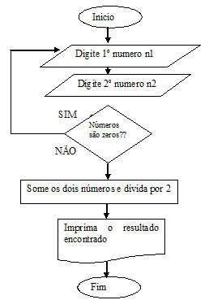
Fluxograma
Representação gráfica de um algoritmo.
CURSO
excalidraw/drawio

Slide 5
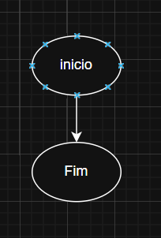
Principais Símbolos do Fluxograma
Símbolo de Início e Fim (Terminal)
Forma: Oval
Função: Representa o início e o fim do algoritmo.
Cada fluxograma deve ter um único início e pelo menos um fim.
CURSO

Slide 6
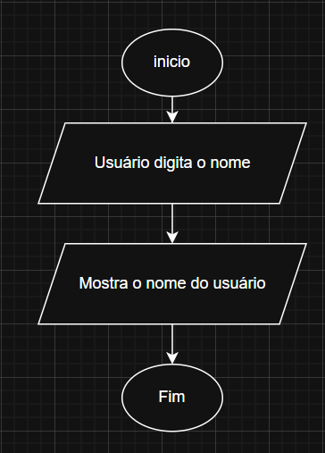
Principais Símbolos do Fluxograma
Símbolo de Entrada e Saída de Dados
Forma: Paralelogramo
Função: Representa a entrada de dados pelo usuário ou a exibição de informações.
Exemplo de Entrada: O usuário insere um número no sistema.
Exemplo de Saída: O sistema exibe um resultado na tela.
CURSO

Slide 7
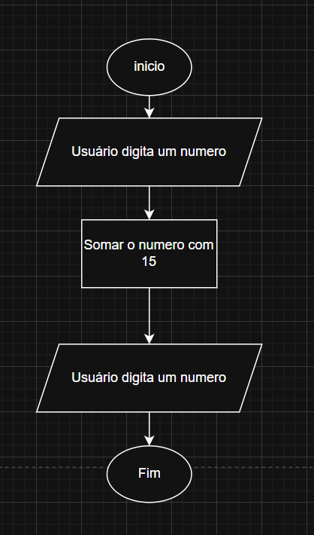
Principais Símbolos do Fluxograma
Símbolo de Processamento (Atribuição e Cálculos)
Forma: Retângulo
Função: Representa qualquer tipo de cálculo ou processamento de dados.
Exemplo: Somar dois números, armazenar um valor em uma variável.
CURSO

Slide 8
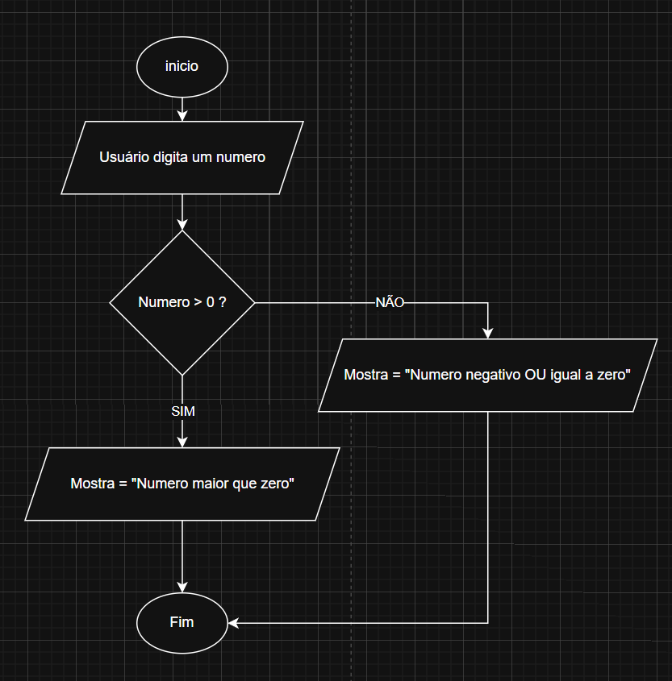
Principais Símbolos do Fluxograma
Símbolo de Decisão (Condicional - if/else)
Forma: Losango
Função: Representa perguntas de sim/não, verdadeiro/falso ou escolhas múltiplas.
Exemplo: Verificar se um número é positivo ou negativo.
CURSO

Slide 9
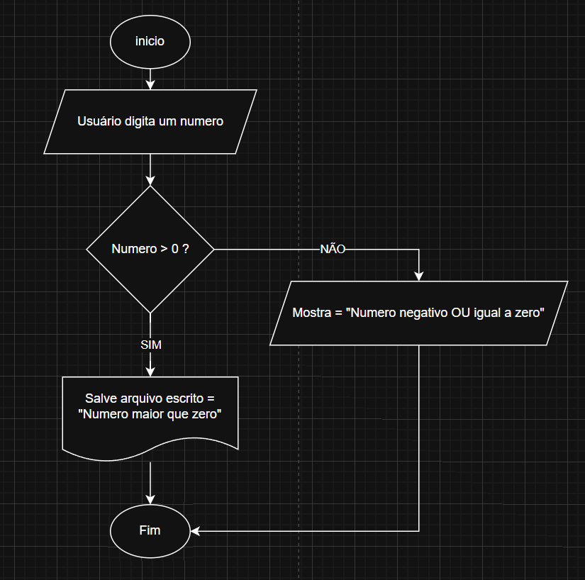
Principais Símbolos do Fluxograma
Símbolo de Saída (Documento)
Forma: Documento
Função: uma saída de dados ocorre na forma de um documento físico ou digital.
Exemplo: Gerar um relatório (extrato bancário). Criar um arquivo de texto ou PDF com informações processadas. Imprimir um recibo ou nota fiscal.
CURSO

Slide 10
Principais Símbolos do Fluxograma
Agora é a sua vez.
No Draw.io, faça o fluxograma do seu algoritmo da atividade anterior.
CURSO

Slide 11

Pense Algoritmicamente
1 - Todo algoritmo começa com uma definição clara do problema ou tarefa.
Observe a situação e descreva o problema de forma objetiva.
Com isso, você poderá planejar os passos para uma solução lógica.
Após identificar o problema, resuma-o em uma frase simples. Por exemplo: "Preciso desenvolver um sistema para organizar melhor meus pertences".
Os problemas podem ser simples, como decidir o que comer.
Um exemplo: "Não consigo decidir o que pedir do menu", o que representa uma tarefa a ser resolvida.
Também pode haver apenas uma tarefa, como: "Preciso terminar de comprar comida em 30 minutos". Use o mesmo raciocínio lógico para cumprir essa tarefa.
CURSO

Slide 12

Pense Algoritmicamente
2 - Um algoritmo depende de entradas corretas para funcionar.
Após identificar o problema, colete dados relevantes e planeje uma estratégia.
Por exemplo, "Meu carro está fazendo um barulho estranho" é um começo, mas vago.
Ao reunir mais detalhes, você pode refinar para: "Meu carro faz um barulho metálico na frente quando aplico os freios a mais de 30 km/h".
Essa lógica também se aplica a tarefas simples.
Se tiver 30 minutos para fazer compras, insira sua lista e o layout da loja, e use essas informações para planejar seu trajeto pelos corredores.
CURSO

Slide 13

Pense Algoritmicamente
3 - Divida todas as tarefas em partes menores.
Torne cada tarefa o mais básica possível.
Isso torna o processo de solução de problemas muito mais gerenciável.
Não se preocupe em chegar à ordem correta dos eventos ainda.
Neste ponto, basta listar todas as coisas minuciosas que você precisa realizar para resolver o problema. [ver figura]
Se você quisesse limpar sua casa, por exemplo, pense em como você dividiria a tarefa. Você teria que aspirar, esfregar o chão do banheiro, pegar roupas sujas, tirar o lixo, lavar a louça, tirar o pó dos armários e lavar as janelas.
Essas tarefas não estão necessariamente em ordem, mas são tarefas gerenciáveis que você pode dividir ainda mais.
CURSO

Slide 14
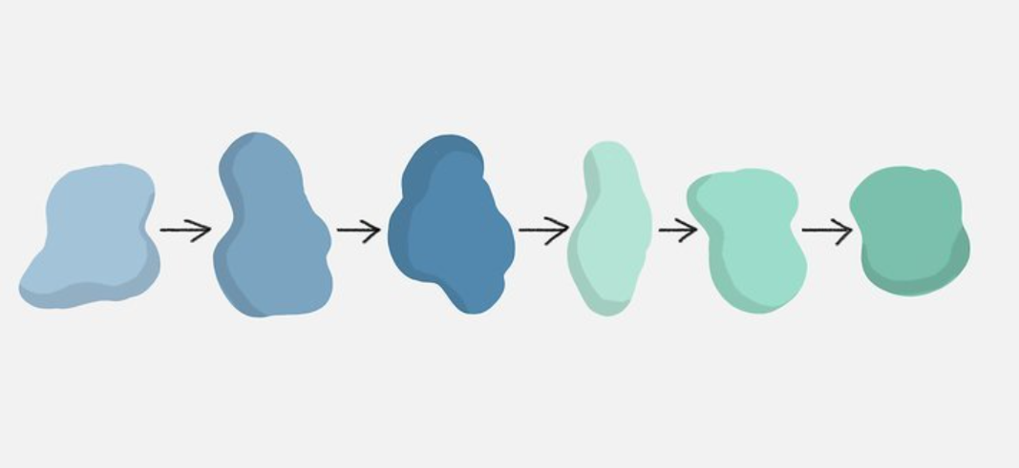
Pense Algoritmicamente
4 - Organize as etapas na ordem mais lógica.
Os algoritmos têm tudo a ver com a resolução de tarefas da maneira mais eficiente possível.
Depois de definir seu problema e dividir as tarefas necessárias, coloque-as na ordem mais lógica.
Pense em cada etapa que depende de uma anterior e ordene as tarefas em torno dessa relação.[ver imagem]
Continuando com o exemplo da limpeza doméstica, pense na ordem mais lógica para suas tarefas. Logicamente, você não pode aspirar o chão até pegar as roupas, então pegue as roupas primeiro. Da mesma forma, você não pode lavar as janelas se o chão estiver molhado de esfregar, então limpe as janelas antes de esfregar o chão.
CURSO

Slide 15
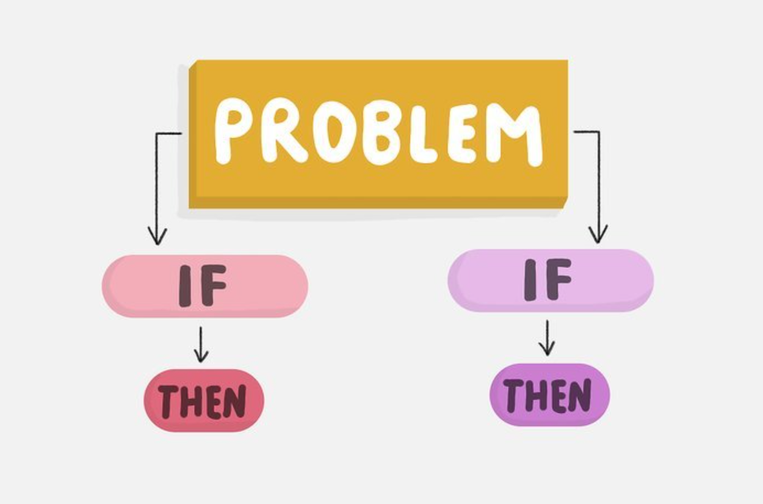
Pense Algoritmicamente
5 - Antecipe variáveis usando a lógica "se-então".
Muitos problemas não seguem uma única sequência e podem mudar conforme as entradas.
A abordagem "se-então" ajuda a lidar com essas variações, sendo essencial nos algoritmos.
Por exemplo, se o problema for um ruído estranho no carro, pense: "Se for um guincho vindo dos pneus, verificarei os freios. Se for som metálico, verificarei o motor.“
Essa lógica reflete o funcionamento de um algoritmo. Quanto mais entradas você considerar, melhor poderá prever e lidar com as diferentes possibilidades.
CURSO

Slide 16
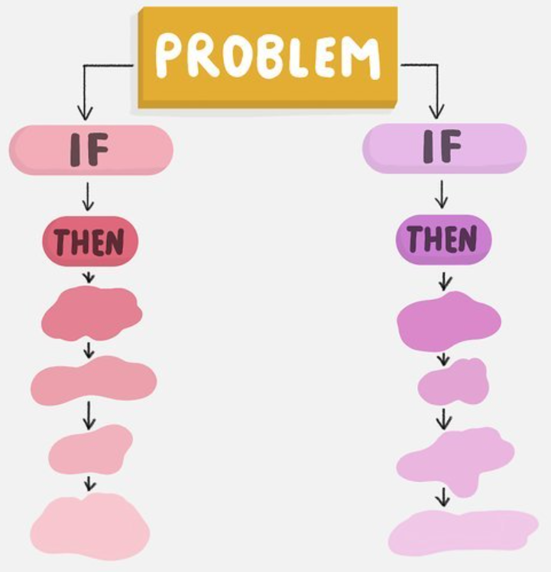
Pense Algoritmicamente
6 - Projete suas etapas com base nas variáveis identificadas.
Após dividir o problema e antecipar possíveis cenários, organize uma sequência de ações — como em um fluxograma — considerando o que fazer em cada situação.
No caso do barulho no carro, identifique a origem do som e, com base nisso, planeje como resolver.
Por exemplo: se o som vier dos pneus, verifique os freios. Se os freios estiverem bons, verifique os rolamentos. Se os rolamentos estiverem com defeito, substitua-os. Se não encontrar a origem, leve o carro ao mecânico.
Ao programar um algoritmo, as etapas e entradas precisam ser extremamente precisas.
Já na vida real, a mente humana permite certa flexibilidade nos passos, lidando com mais nuances.
CURSO

Slide 17
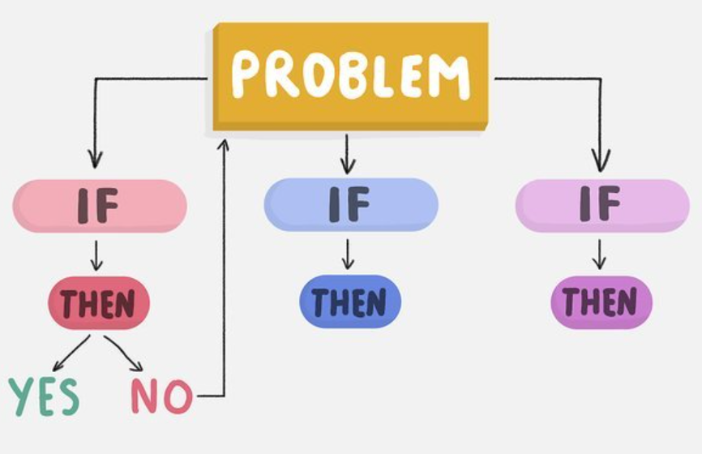
Pense Algoritmicamente
Planeje um loop caso não resolva o problema de primeira.
Resolver problemas pode exigir tentativas e erros, então esteja preparado para recomeçar se a solução inicial falhar.
Na programação, isso é chamado de loop — uma forma de retornar ao início e tentar novamente.
Loops são úteis porque evitam insistir em soluções ineficazes.
Se algo não está funcionando, é melhor rever o caminho seguido e tentar outra abordagem.
Por exemplo, se não encontrar a origem do ruído no carro após verificar os freios e o motor, reinicie o processo. Dirija novamente, aplique os freios em diferentes velocidades e tente identificar novos padrões que ajudem a localizar o problema.
CURSO

Slide 18
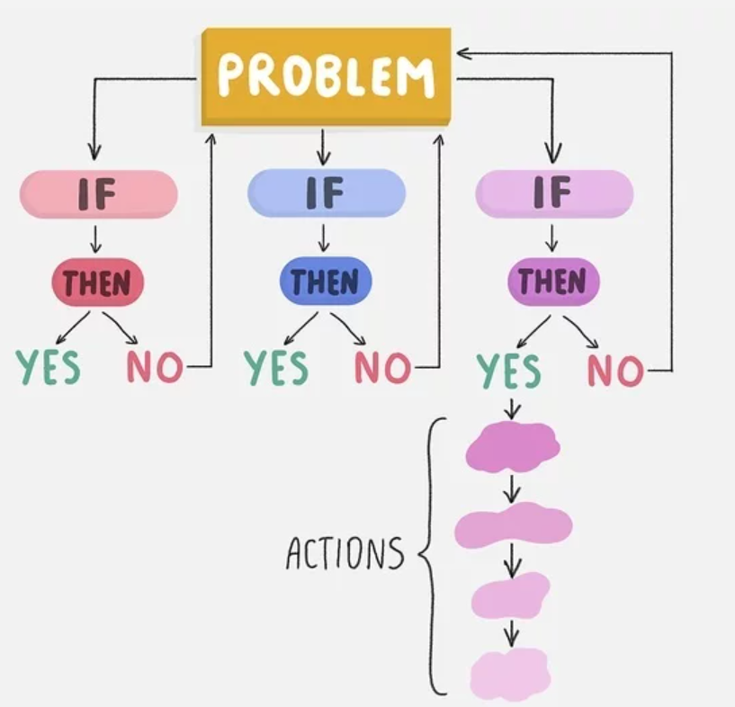
Pense Algoritmicamente
8 - Execute as ações conforme as variáveis surgirem.
Com o plano pronto, comece a seguir seu fluxograma e realize etapas específicas de acordo com o que encontrar.
Continue até identificar e resolver a causa do problema.
Por exemplo: há um barulho estranho no carro. Se for um guincho, verifico os pneus; se for uma pancada, verifico o motor.
O som é um guincho, então verifico os freios.
Vejo que a pastilha está gasta, instalo uma nova e o barulho desaparece — problema resolvido.
Esteja pronto para lidar com variáveis inesperadas.
Ao verificar os freios, talvez descubra um furo no pneu — um problema novo que exige outro conjunto de ações.
Ajuste sua abordagem conforme necessário.
CURSO

Slide 19

Obrigado!

